Slide 1

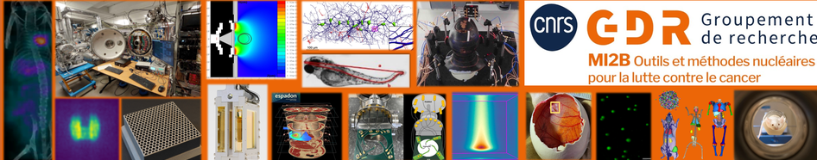




AG GDR Mi2B
Projet IRTCell
Vers la combinaison FLASH et SFRT autour des faisceaux d'ARRONAX
Alexandre Subercaze • 30/06/2026

Slide 2

IRTCell
IRTCell WP1
CONTEXTE
Collimateur SFRT protons
CONTEXTE
Contexte
IRTCELL : WP1
Conclusion
Nouvelles approches thérapeutiques en radiothérapie
Toxicité au tissu sain limitant en RT pour :
Tumeur radiorésistante
Lésions proches de tissus radiosensibles
…
1

Slide 3
IRTCell
IRTCell WP1
CONTEXTE
Collimateur SFRT protons
CONTEXTE
Contexte
IRTCELL : WP1
Conclusion
Nouvelles approches thérapeutiques en radiothérapie
Toxicité au tissu sain limitant en RT pour :
Tumeur radiorésistante
Lésions proches de tissus radiosensibles
…
Exploration de nouvelles approches pour élargir la fenêtre thérapeutique
1

Slide 4

IRTCell
IRTCell WP1
CONTEXTE
Collimateur SFRT protons
CONTEXTE
Contexte
IRTCELL : WP1
Conclusion
Nouvelles approches thérapeutiques en radiothérapie
Toxicité au tissu sain limitant en RT pour :
Tumeur radiorésistante
Lésions proches de tissus radiosensibles
…
Exploration de nouvelles approches pour élargir la fenêtre thérapeutique
FLASH-radiothérapie
↑
Immunité antitumorale
> 40 Gy / s
↓
Toxicité vasculaire
+
Dose totale délivrée en moins de 200 ms
Dépendance à l’oxygène
1

Slide 5

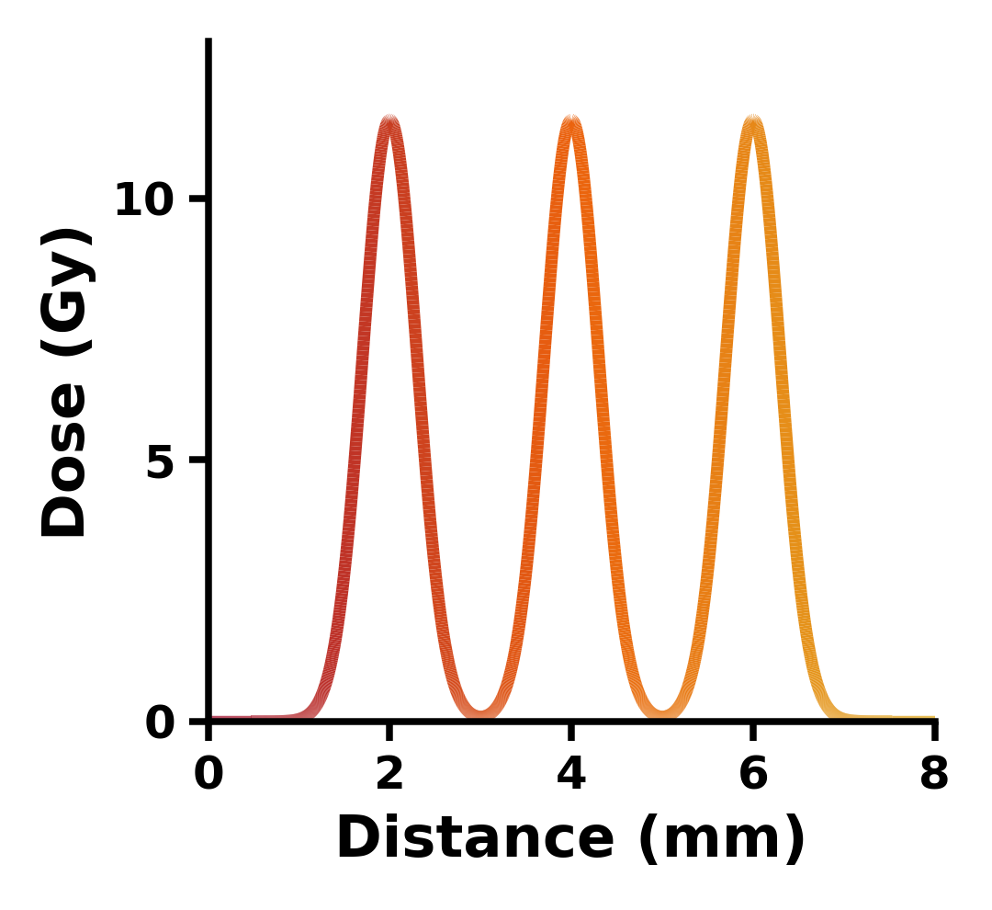
IRTCell
IRTCell WP1
CONTEXTE
Collimateur SFRT protons
CONTEXTE
Contexte
IRTCELL : WP1
Conclusion
Nouvelles approches thérapeutiques en radiothérapie
Toxicité au tissu sain limitant en RT pour :
Tumeur radiorésistante
Lésions proches de tissus radiosensibles
…
Exploration de nouvelles approches pour élargir la fenêtre thérapeutique
FLASH-radiothérapie
SFRT : spatialement fractionnée
↑
↑
Immunité antitumorale
PVDR
= Dose (pic) / Dose (vallée)
Immunité antitumorale
> 40 Gy / s
↓
↓
Toxicité vasculaire
Toxicité vasculaire
+
Dose totale délivrée en moins de 200 ms
+
Dépendance à l’oxygène
Effets “bystander”
Adapté de : Schneider et al, Combining FLASH and spatially fractionated radiation therapy : The best of both worlds, Radiotherapy and Oncology
1

Slide 6
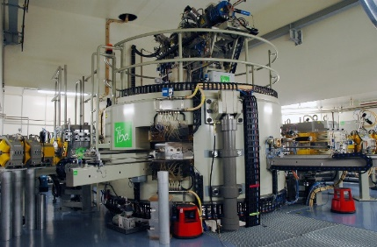






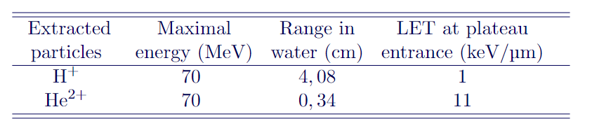
IRTCell
IRTCell WP1
CONTEXTE
Collimateur SFRT protons
CONTEXTE
Contexte
IRTCELL : WP1
Conclusion
2019
Pulseur ARRONAX
Expérience FLASH
2020- 2024
FLASHMOD
2025- 2028
IRTCell
Poirier F et al. 2019
Dosimétrie FLASH à ARRONAX
Effet FLASH dans des modèles biologiques
Etude des effets biologiques et chimiques FLASH
Modélisation de l’effet FLASH chimique
CONV : ~ 0.1 Gy/s
UHDR : Jusqu’à plusieurs centaines de kGy/s
Taille de champs : ~qques mm à qques cm
2

Slide 7
IRTCell
IRTCell WP1
CONTEXTE
Collimateur SFRT protons
CONTEXTE
Contexte
IRTCELL : WP1
Conclusion
2019
Pulseur ARRONAX
Expérience FLASH
2020- 2024
FLASHMOD
2025- 2028
IRTCell
Poirier F et al. 2019
Dosimétrie UHDR à ARRONAX
Effet FLASH dans des modèles biologiques (cellule, ZFE, souris)
Etudes chimiques FLASH (ROS dans l’eau en fonction du débit de dose)
Modélisation de l’effet FLASH chimique (Geant-4 DNA)
CONV : ~ 0.1 Gy/s
UHDR : Jusqu’à plusieurs centaines de kGy/s
Taille de champs : ~qques mm à qques cm
2

Slide 8
IRTCell
IRTCell WP1
CONTEXTE
Collimateur SFRT protons
CONTEXTE
Contexte
IRTCELL : WP1
Conclusion
2019
Pulseur ARRONAX
Expérience FLASH
2020- 2024
FLASHMOD
2025- 2028
IRTCell
Poirier F et al. 2019
Dosimétrie UHDR à ARRONAX
Effet FLASH dans des modèles biologiques (cellule, ZFE, souris)
Etudes chimiques FLASH (ROS dans l’eau en fonction du débit de dose)
Modélisation de l’effet FLASH chimique (Geant-4 DNA)
CONV : ~ 0.1 Gy/s
UHDR : Jusqu’à plusieurs centaines de kGy/s
Taille de champs : ~qques mm à qques cm
2

Slide 9
Contexte
IRTCell
IRTCell WP1
Conclusion
IRTCell : T-cell responses to FLASH and spatially fractioned radiotherapy
Objectifs du projet
Caractériser l’impact de FLASH/SFRT sur T-cell
Liens tumeurs/T-Cell après irradiation FLASH/SFRT
Modèles mathématiques avec données biologiques
pour optimiser FLASH/SFRT
3

Slide 10
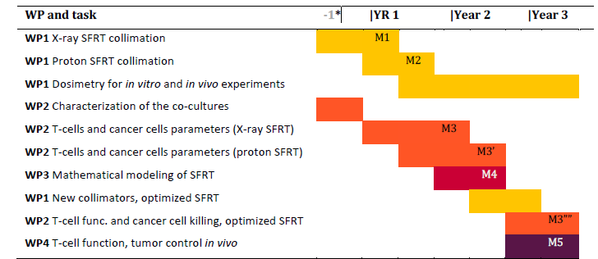
Contexte
IRTCell
IRTCell WP1
Conclusion
IRTCell : T-cell responses to FLASH and spatially fractioned radiotherapy
Objectifs du projet
Caractériser l’impact de FLASH/SFRT sur T-cell
Liens tumeurs/T-Cell après irradiation FLASH/SFRT
Modèles mathématiques avec données biologiques
pour optimiser FLASH/SFRT
4 Work Packages (WP)
WP 1: Live cell imaging systems coupled to X-ray and proton sources
WP2: T-cell and cancer cell outcomes in (FLASH) SFRT models
WP3: Optimization of SFRT with mathematical models
WP4: Immunological phenotypes following (FLASH) SFRT in a mouse melanoma model
3

Slide 11
Contexte
IRTCell
IRTCell WP1
Conclusion
IRTCell : T-cell responses to FLASH and spatially fractioned radiotherapy
Objectifs du projet
Caractériser l’impact de FLASH/SFRT sur T-cell
Liens tumeurs/T-Cell après irradiation FLASH/SFRT
Modèles mathématiques avec données biologiques
pour optimiser FLASH/SFRT
4 Work Packages (WP)
WP 1: Live cell imaging systems coupled to X-ray and proton sources
WP2: T-cell and cancer cell outcomes in (FLASH) SFRT models
WP3: Optimization of SFRT with mathematical models
WP4: Immunological phenotypes following (FLASH) SFRT in a mouse melanoma model
3

Slide 12
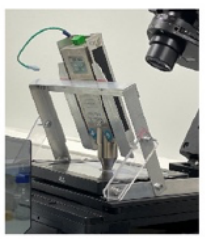
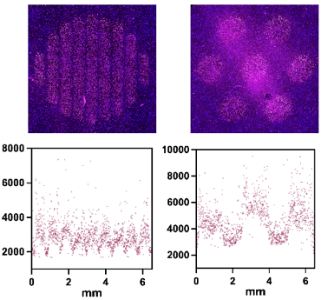
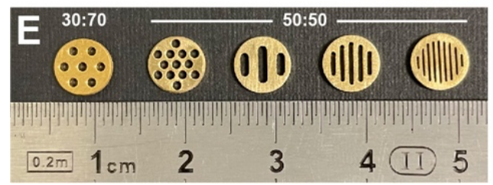
CONTEXTE
IRTCell
IRTCell WP1
Contexte
IRTCELL : WP1
Conclusion
Objectif : Mettre en place des plateformes permettant l’imagerie en temps réel en SFRT RX et protons
RX SFRT à InGenO lab
MiniX (50kV, amptek)
Imagerie cellulaire dynamique par microscopie fluorescente
4

Slide 13
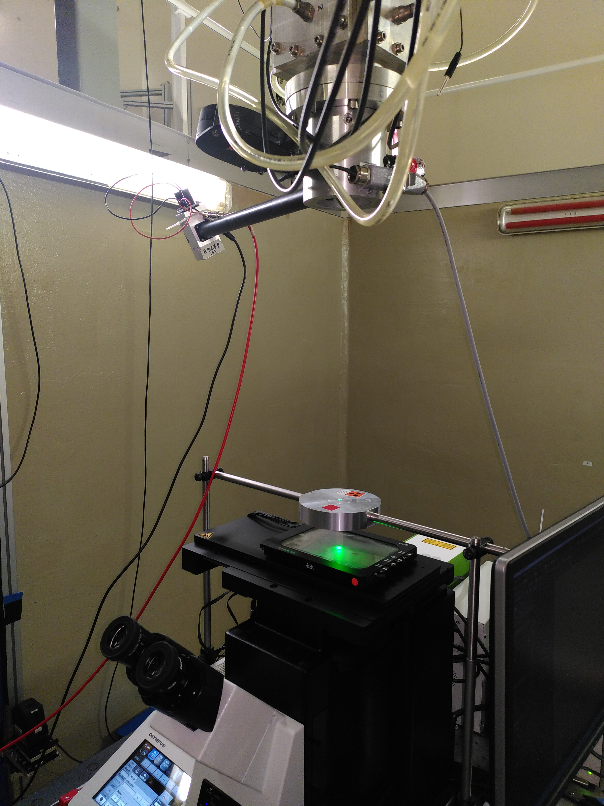
CONTEXTE
IRTCell
IRTCell WP1
Contexte
IRTCELL : WP1
Conclusion
Objectif : Mettre en place des plateformes permettant l’imagerie en temps réel en SFRT RX et protons
RX SFRT à InGenO lab
SFRT à ARRONAX
MiniX (50kV, amptek)
Imagerie cellulaire dynamique par microscopie fluorescente
Ligne de faisceau verticale
Pas de diffuseur
Collimateur SFRT
Microscope à fluorescence
avec arrêt de faisceau motorisé
4

Slide 14
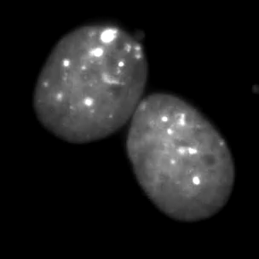
CONTEXTE
IRTCell
IRTCell WP1
Contexte
IRTCELL : WP1
Conclusion
Objectif : Mettre en place des plateformes permettant l’imagerie en temps réel en SFRT RX et protons
RX SFRT à InGenO lab
SFRT à ARRONAX
Expérience préliminaire imagerie (sans SFRT)
MiniX (50kV, amptek)
Imagerie cellulaire dynamique par microscopie fluorescente
mCh-53BP1_{ct}: Cassure double brin
Non Irradiés
4

Slide 15
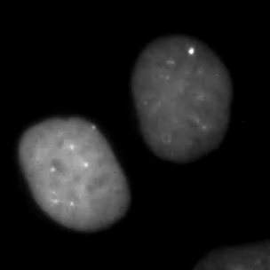
CONTEXTE
IRTCell
IRTCell WP1
Contexte
IRTCELL : WP1
Conclusion
Objectif : Mettre en place des plateformes permettant l’imagerie en temps réel en SFRT RX et protons
RX SFRT à InGenO lab
SFRT à ARRONAX
Expérience préliminaire imagerie (sans SFRT)
MiniX (50kV, amptek)
Imagerie cellulaire dynamique par microscopie fluorescente
mCh-53BP1_{ct}: Cassure double brin
Irradiation Flash
4

Slide 16
CONTEXTE
IRTCell
IRTCell WP1
Contexte
IRTCELL : WP1
Conclusion
Objectif : Mettre en place des plateformes permettant l’imagerie en temps réel en SFRT RX et protons
RX SFRT à InGenO lab
SFRT à ARRONAX
MiniX (50kV, amptek)
Imagerie cellulaire dynamique par microscopie fluorescente
Ligne de faisceau verticale
Pas de diffuseur
Collimateur SFRT
Microscope à fluorescence
avec arrêt de faisceau motorisé
Nécessite : Design collimateur SFRT
4

Slide 17
CONTEXTE
IRTCell
IRTCell WP1
Contexte
IRTCELL
Conclusion
Avoir les clés pour optimiser le set-up SFRT selon les objectifs choisis
5

Slide 18

CONTEXTE
IRTCell
IRTCell WP1
Contexte
IRTCELL
Conclusion
Avoir les clés pour optimiser le set-up SFRT selon les objectifs choisis
Simulation Monte-Carlo GATEv10 & PHITS
por
SFRT Collimateur
Distance ~ expérience avec microscope ~70cm
Protons 67,5 ± 0,35 MeV
Voxel (PVDR): 100 µm x 100 µm x 1 mm (mini-grid)
50 µm x 50 µm x 1 mm (Planar minibeam)
5

Slide 19
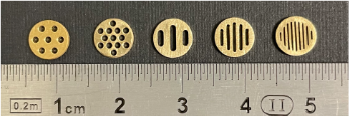
CONTEXTE
IRTCell
IRTCell WP1
Contexte
IRTCELL
Conclusion
Avoir les clés pour optimiser le set-up SFRT selon les objectifs choisis
Meme patter
Pattern et diamètre
MiniX
23 %IR
50 %
IR
Simulation Monte-Carlo GATEv10 & PHITS
por
SFRT Collimateur
Distance ~ expérience avec microscope ~70cm
Protons 67,5 ± 0,35 MeV
Voxel (PVDR): 100 µm x 100 µm x 1 mm (mini-grid)
50 µm x 50 µm x 1 mm (Planar minibeam)
5

Slide 20
CONTEXTE
IRTCell
IRTCell WP1
Contexte
IRTCELL
Conclusion
Avoir les clés pour optimiser le set-up SFRT selon les objectifs choisis
Meme patter
Meme patter
Pattern et diamètre
MiniX
Analyse de sensibilité One At a Time (OAT)
  Matériaux
  Distance Collimateur- Phantom
  Epaisseur du collimateur
23 %IR
50 %
IR
Simulation Monte-Carlo GATEv10 & PHITS
por
SFRT Collimateur
Distance ~ expérience avec microscope ~70cm
Protons 67,5 ± 0,35 MeV
Voxel (PVDR): 100 µm x 100 µm x 1 mm (mini-grid)
50 µm x 50 µm x 1 mm (Planar minibeam)
5

Slide 21
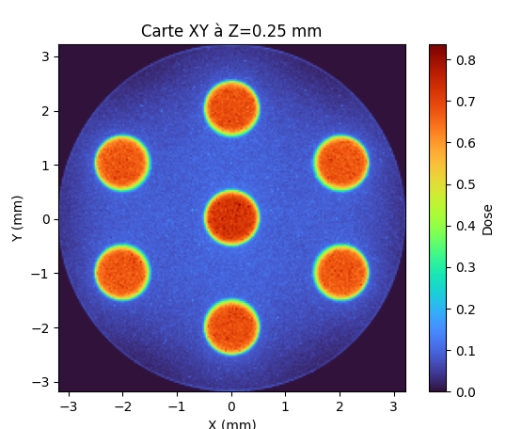
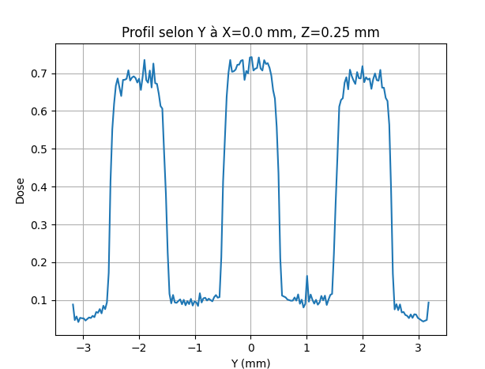
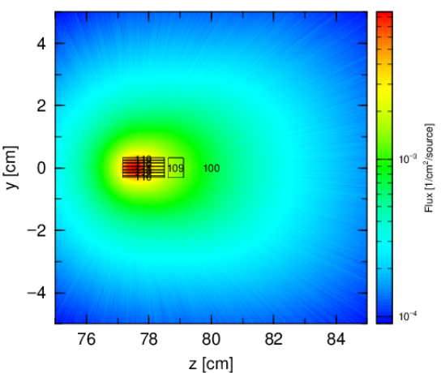
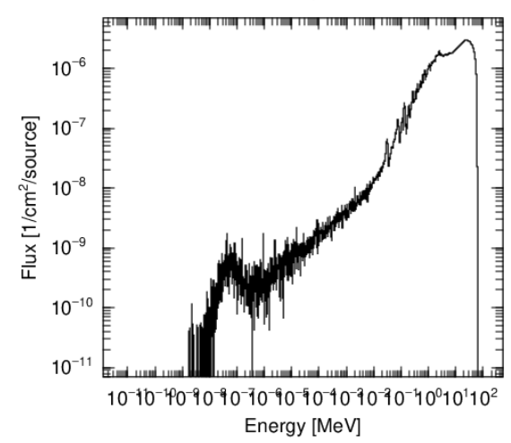
CONTEXTE
IRTCell
IRTCell WP1
Contexte
IRTCELL
Conclusion
Avoir les clés pour optimiser le set-up SFRT selon les objectifs choisis
Meme patter
Meme patter
Pattern et diamètre
MiniX
Analyse de sensibilité One At a Time (OAT)
  Matériaux
  Distance Collimateur- Phantom
  Epaisseur du collimateur
23 %IR
50 %
IR
Simulation Monte-Carlo GATEv10 & PHITS
por
SFRT Collimateur
Distance ~ expérience avec microscope ~70cm
Protons 67,5 ± 0,35 MeV
Voxel (PVDR): 100 µm x 100 µm x 1 mm (mini-grid)
50 µm x 50 µm x 1 mm (Planar minibeam)
PVDR
Neutron
5

Slide 22
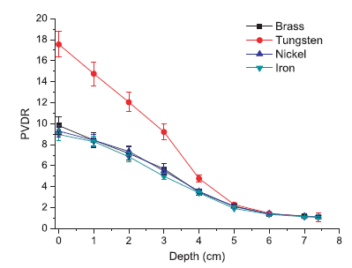
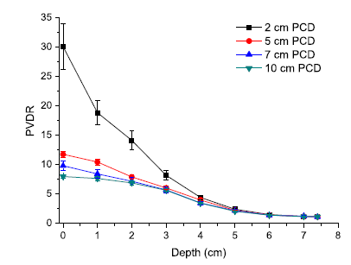
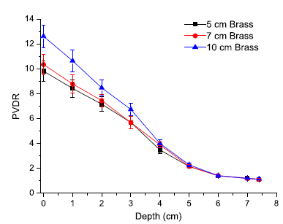
CONTEXTE
IRTCell
IRTCell WP1
Contexte
IRTCELL
IRTCELL
Conclusion
Résultats analyse de sensibilité
état de l’art PVDR : 100 MeV protons
PCD = 7 cm
PCD = 7 cm
  Matériaux : Tungsten le plus performant
  Distance Collimateur- Phantom : PCD PVDR
  Epaisseur du collimateur : Epaisseur PVDR
PCD= Phantom to collimator distance
Extrait de : Consuelo et Al, Optimization of the mechanical collimation for minibeam generation in protonminibeam radiation therapy, Medical Physics 2017
6

Slide 23
CONTEXTE
IRTCell
IRTCell WP1
Contexte
IRTCELL
IRTCELL
Conclusion
Résultats analyse de sensibilité
Impact du choix du matériau
Paramètres
Résultats PVDR
Tungsten
Epaisseur collimateur
~65 ± 3
1 cm
Distance collimateur-eau
Laiton
1 cm
~25 ± 1
~25
7

Slide 24
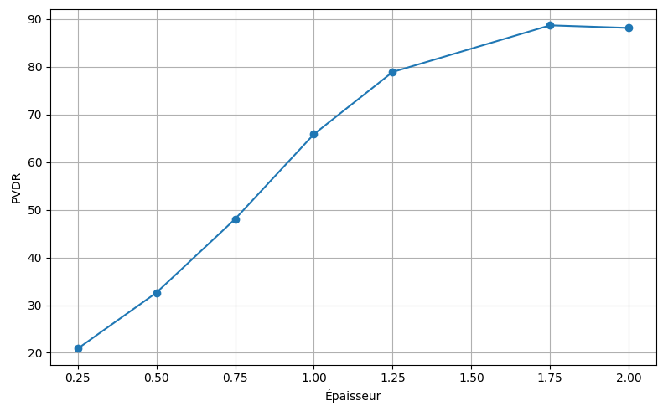
CONTEXTE
IRTCell
IRTCell WP1
Contexte
IRTCELL
IRTCELL
Conclusion
Résultats analyse de sensibilité
Impact de l’épaisseur du collimateur
Distance collimateur-eau : 1 cm
Incertitudes statistiques < 3%
0.5
1
1.5
2
2.5
3
3.5
4
8

Slide 25
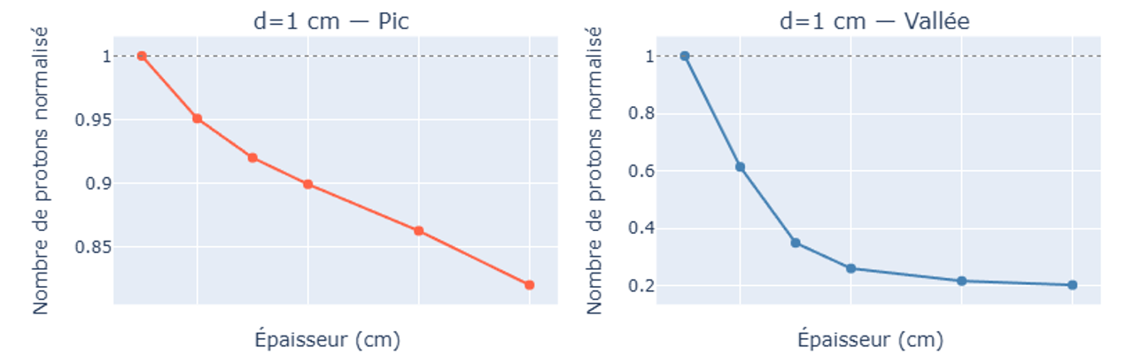
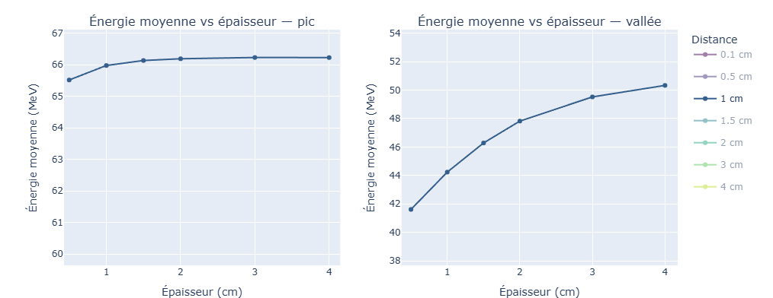

CONTEXTE
IRTCell
IRTCell WP1
Contexte
IRTCELL
IRTCELL
Conclusion
Résultats analyse de sensibilité
PVDR = $\frac{Dose_Pic}{Dose_Vallée}$
8

Slide 26
CONTEXTE
IRTCell
IRTCell WP1
Contexte
IRTCELL
IRTCELL
Conclusion
Résumé résultats analyse de sensibilité
Paramètre
PVDR
Dose neutrons
Matériaux
Tungsten > Laiton
Moins de dose pour Tungsten
Epaisseur collimateur
Augmentation du PVDR jusqu'à saturation
Diminue avec l'augmentation de l'épaisseur
Distance collimateur-eau
Maximal à faible distance
Diminue avec l'augmentation de la distance
9

Slide 27

Contexte
IRTCell
IRTCell WP1
Conclusion
Combinaison SFRT et FLASH à ARRONAX ?
Collimateur
Hypothèses
Débit SFRT
0.3 mm
Débit
Débit Pic
5000 Gy/s
1500 Gy/s
Transmission
Débit Vallée
~30 %
50 Gy/s
PVDR
✓ FLASH Pic et vallée
0.6 mm
30
10

Slide 28
CONTEXTE
IRTCell
IRTCell WP1
Contexte
IRTCELL
IRTCELL
Conclusion
Validation expérimentale
por
Objectif : Comparer le cas « idéal » (simulation) et le PVDR obtenu réellement
Méthode : Comparaison avec PVDR sur films radiochromiques
Réalisation : En attente de l’usinage
PVDR
11

Slide 29
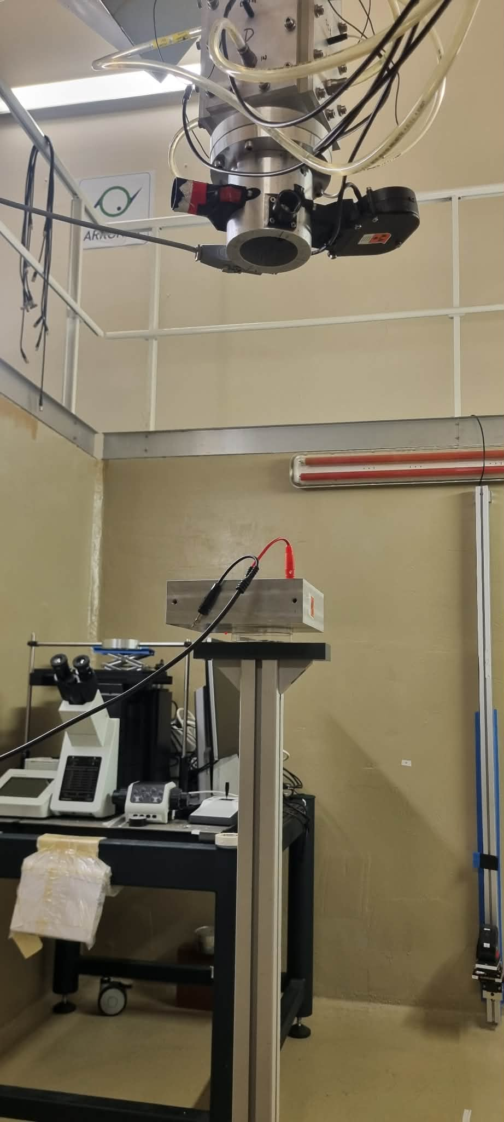
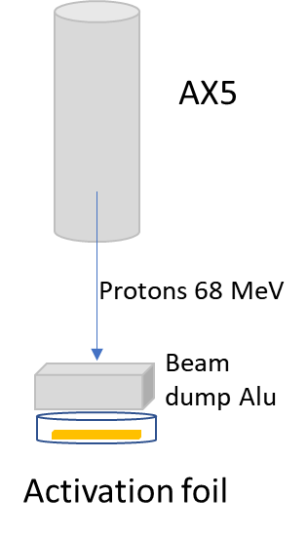
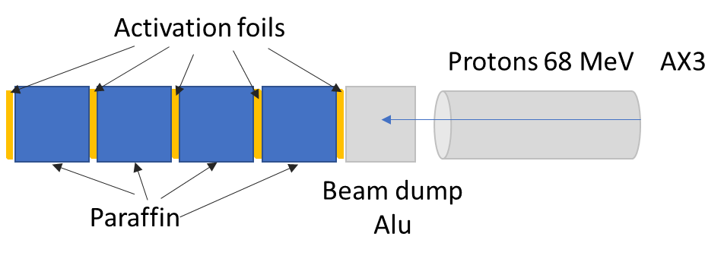
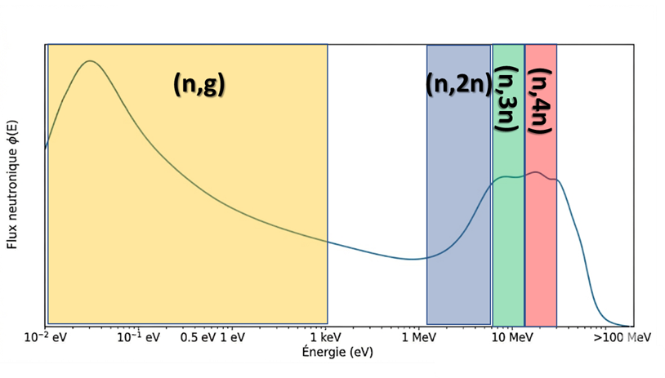
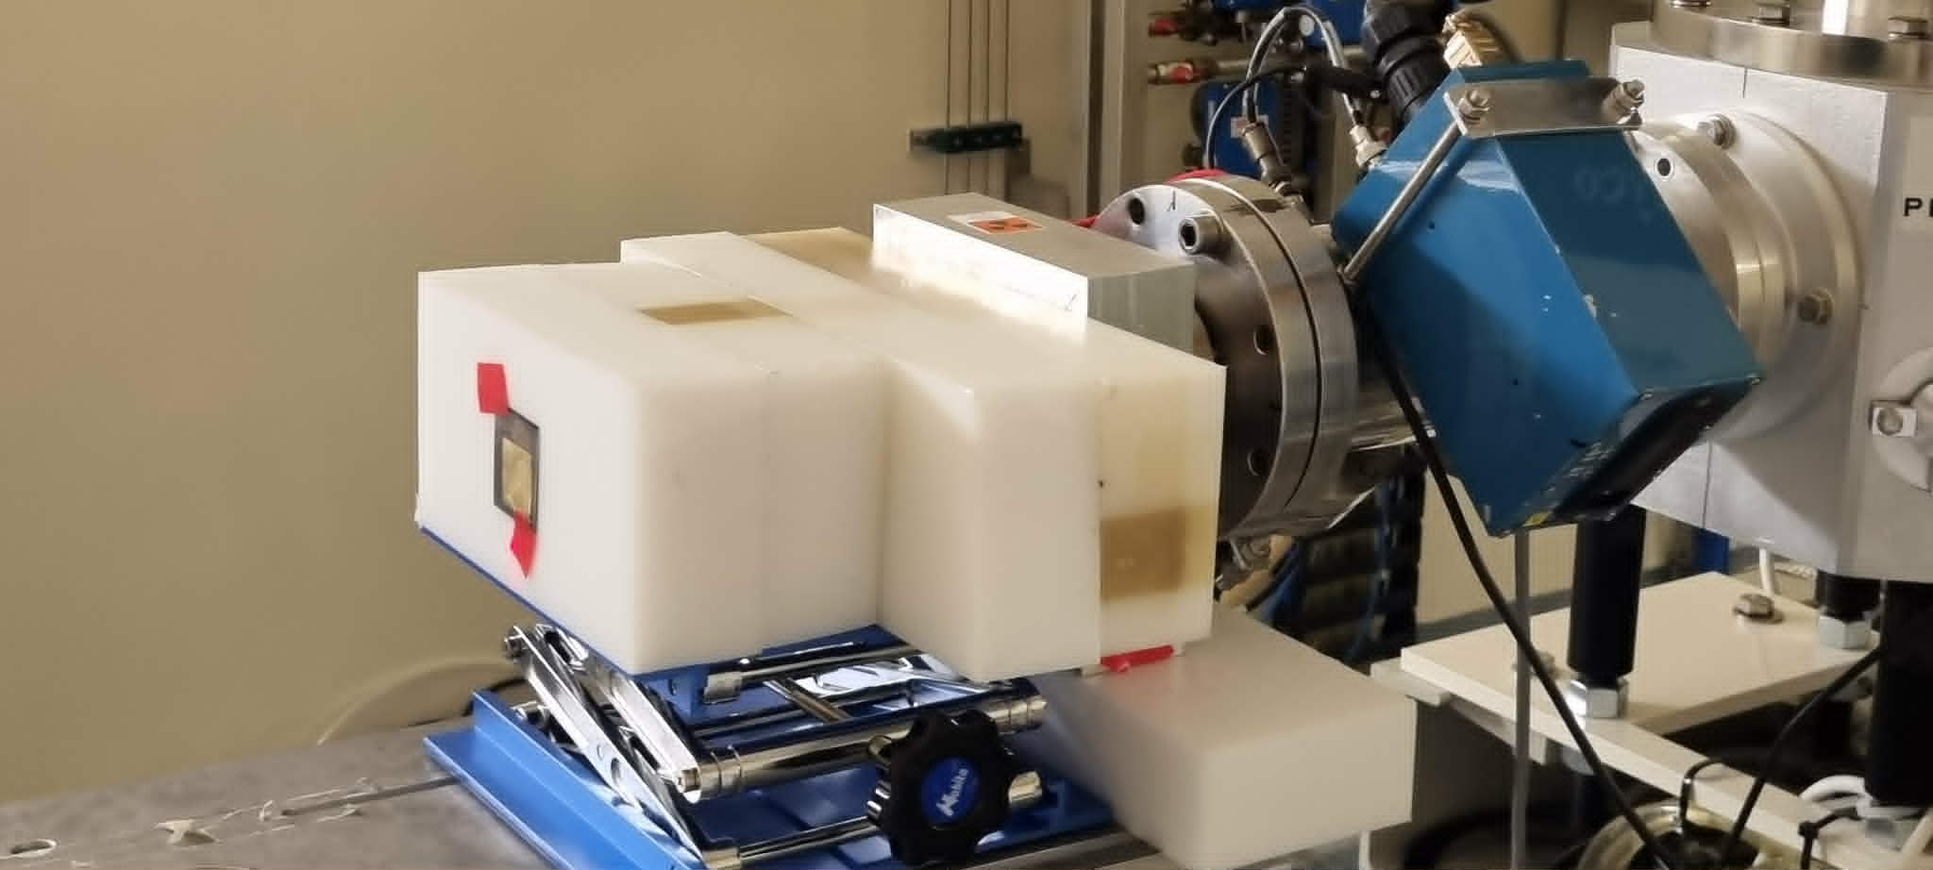
Contexte
IRTCell
IRTCell WP1
Conclusion
Validation expérimentale
por
Objectif : Comparer le cas « idéal » (simulation) et le PVDR obtenu réellement
Méthode : Comparaison avec PVDR sur films radiochromiques
Réalisation : En attente de l’usinage
PVDR
por
Objectif : Valider les modélisations PHITS et GATE
Méthode : Activation neutronique → Comparaison des taux de réactions
Réalisation : Données en cours d’analyse
NEUTRON
11

Slide 30
Contexte
IRTCell
IRTCell WP1
Conclusion
Conclusion et Perspectives
PROJET IRTCell : Etudier effet FLASH et SFRT (séparément et ensemble) sur T-Cell
13

Slide 31
Contexte
IRTCell
IRTCell WP1
Conclusion
Conclusion et Perspectives
PROJET IRTCell : Etudier effet FLASH et SFRT (séparément et ensemble) sur T-Cell
WP1 : Développer les plateformes SFRT RX et protons
13

Slide 32
Contexte
IRTCell
IRTCell WP1
Conclusion
Conclusion et Perspectives
PROJET IRTCell : Etudier effet FLASH et SFRT (séparément et ensemble) sur T-Cell
WP1 : Développer les plateformes SFRT RX et protons
Collimateur SFRT Protons
Neutron
Etude des caractéristiques du collimateur influant sur le paramètre clé : PVDR
13

Slide 33
Contexte
IRTCell
IRTCell WP1
Conclusion
Conclusion et Perspectives
PROJET IRTCell : Etudier effet FLASH et SFRT (séparément et ensemble) sur T-Cell
WP1 : Développer les plateformes SFRT RX et protons
Collimateur SFRT Protons
Neutron
Etude des caractéristiques du collimateur influant sur le paramètre clé : PVDR
Perspective : Comparaison exp/simu dès la reception du collimateur
Expériences SFRT + FLASH à ARRONAX
13

Slide 34
Contexte
IRTCell
IRTCell WP1
Conclusion
Conclusion et Perspectives
PROJET IRTCell : Etudier effet FLASH et SFRT (séparément et ensemble) sur T-Cell
WP1 : Développer les plateformes SFRT RX et protons
Collimateur SFRT Protons
Neutron
Etude des caractéristiques du collimateur influant sur le paramètre clé : PVDR
Validation simulation Monte-Carlo du spectre neutronique
Perspective : Comparaison exp/simu dès la reception du collimateur
Expériences SFRT + FLASH à ARRONAX
13

Slide 35

Contexte
IRTCell
IRTCell WP1
Conclusion
Conclusion et Perspectives
PROJET IRTCell : Etudier effet FLASH et SFRT (séparément et ensemble) sur T-Cell
WP1 : Développer les plateformes SFRT RX et protons
Collimateur SFRT Protons
Neutron
Etude des caractéristiques du collimateur influant sur le paramètre clé : PVDR
Validation simulation Monte-Carlo du spectre neutronique
Perspective : Comparaison exp/simu dès la reception du collimateur
Perspective : Comparaison exp/simu en cours + collaboration avec ASNR
Expériences SFRT + FLASH à ARRONAX
Détermination dose, activation
Valorisation neutron à ARRONAX
13

Slide 36



CONTEXTE
IRTCell
IRTCell WP1
Contexte
IRTCELL
IRTCELL
Conclusion
MERCI DE VOTRE ATTENTION
ÉQUIPE IRTCELL
REMERCIEMENTS
Pierre Vidi
Sophie Chiavassa
AAP PCSI INSERM
Gregory Delpon
Charbel Koumeir
Romain Pinon
Institut de Cancérologie de l'Ouest
Vincent Potiron
Arnaud Quentel
Alexandre Subercaze
Pays de la Loire
GIP ARRONAX

Slide 37
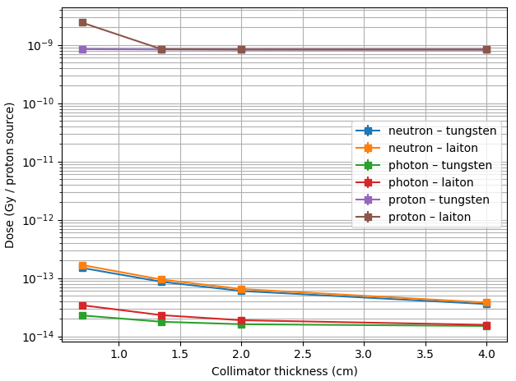
CONTEXTE
IRTCELL
IRTCELL
por
Impact de l’épaisseur du collimateur
Distance collimateur- phantom = 1 cm

Slide 38
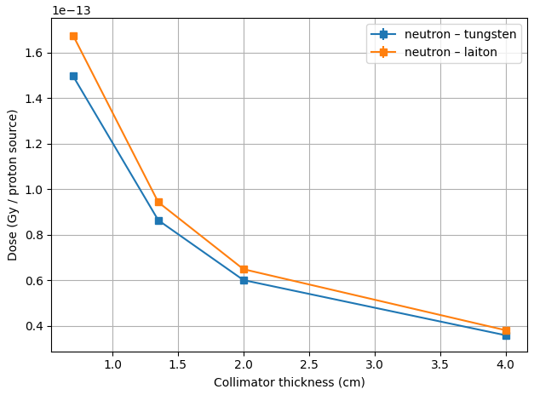
CONTEXTE
IRTCELL
IRTCELL
por
Impact de l’épaisseur du collimateur
Distance collimateur- phantom = 1 cm

Slide 39
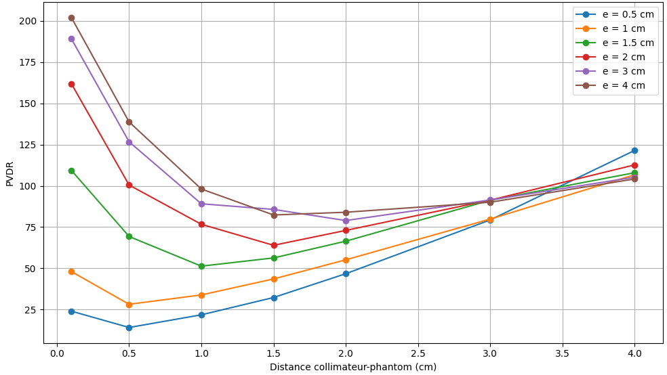
CONTEXTE
IRTCELL
IRTCELL
por
Impact de la distance collimateur-phantom

Slide 40
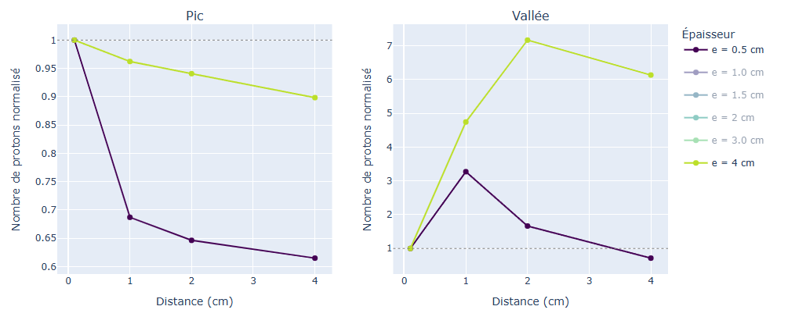
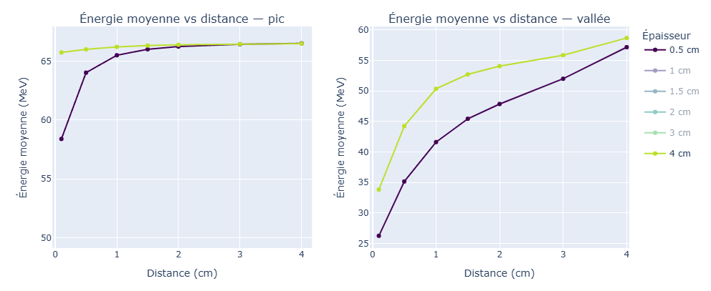

CONTEXTE
IRTCELL
IRTCELL
por
Impact de la distance collimateur-phantom
PVDR = $\frac{Dose_Pic}{Dose_Vallée}$

